Slide 1
第六章

Slide 2
滴定分析中化学平衡
四大平衡体系：
酸碱平衡
配位平衡
氧化还原平衡
沉淀平衡
四种滴定分析法：
酸碱滴定法
络合 (配位)滴定法
氧化还原滴定法
沉淀滴定法
Notes:
分析化学从技术发展到一门学科的推动力就在于溶液中四大平衡理论的发展，我们知道在溶液体系中存在着四大平衡体系：他们是酸碱平衡、配位平衡、氧化还原平衡和沉淀平衡，与之对应的四大滴定分析法为酸碱滴定法、配位滴定法、氧化还原滴定法和沉淀滴定法。从这一章开始我们就要学习滴定分析法的基本概念、原理和应用

Slide 3
第6章 酸碱平衡和酸碱滴定法
6.1 电解质溶液理论简介
6.2 布朗斯特酸碱理论
6.3 路易斯电子酸碱理论
6.4 水溶液中酸碱平衡计算的一般原则
6.5 酸度对弱酸（碱）各物种分布的影响
6.6 酸碱溶液中H⁺离子浓度的计算
6.7 缓冲溶液
6.8 滴定分析法概述
6.9 酸碱滴定法的终点误差
6.10 酸碱滴定法的应用
Notes:
这一章我们将用3到4次课来讲述，按照计划讲完这一章以后我们将进行一次期中考试，课堂上发考卷的那种。

Slide 4
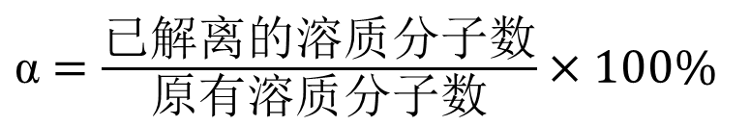
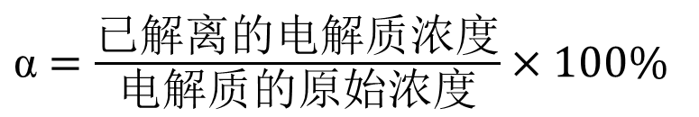
6.1 电解质溶液理论简介
6.1.1 阿伦尼乌斯的部分电离理论：
根据溶液中导电能力强弱
强电解质 强酸、强碱、典型的盐
弱电解质 弱酸、弱碱、某些盐、羧酸、酚、胺等
解离度α
或

Slide 5
一些物质的酸度(pH)
土壤: 5~7 海水: 7.8~8.3
人体液和分泌物:
血液: 7.35~7.45 胃液: 0.87(0.13 mol·L⁻¹)
肝胆汁: 7.4~8.5 胆囊胆汁: 5.4~6.9
脑脊液: 7.4 粪便: 7.0~7.5
胰液: 8.0 尿(正常): 4.8~8.4
肠液: 7.7 静止细胞内: 7.0~7.5
眼房水: 7.2 唾液: 7.2
人乳: 7.4
Notes:
这张中列出了常见一些物质的酸度。如土壤是偏酸性的而海水偏碱性。对于人体来说，大部分体液和分泌物都是处于生理缓冲溶液的状态，即pH值在7.4附近，但用于消化的胆汁的酸度是5，4-6.9，而胃液的pH值为0.87，即氢离子的浓度为0.13mol/L.

Slide 6
6.1.2 强电解质溶液理论：
Debye-Hückel公式(得拜-休克尔极限定律)：
（稀溶液<0.1 mol/L）
I
-lgγ_{i}=0.509z_{i}²⋅
1+Bå I
离子强度很小
-lgγ_{i}=0.509z_{i}² I
（6-4）
I：离子强度, I=1/2∑b_{i}Z_{i}², z_{i}：离子电荷,
B: 常数, (=0.00328 @25℃), 与温度、介电常数有关,
å：离子体积参数(pm) γ 活度系数
Notes:
对于高浓度电解质溶液中的离子的活度系数，由于情况比较复杂，还没有较好的定量公式，但对于稀溶液(离子强度小于0.1mol/L）时，活度系数可以用德拜-休克尔公式进行计算，当离子强度I很小的时候，也就是I趋近于0时，上面的公式中分数部分分母趋近于1，所以德拜-休克尔公式5-3表示

Slide 7

活度与浓度
活度：在化学反应中表现出来的有效浓度，
通常用a表示
a_{i} = γ_{i} c_{i}
：0-1
溶液无限稀时: γ =1
中性分子: γ =1
溶剂活度: a =1
Notes:
从以往学过的课程中我们可知，溶液中的反应与反应物、产物的活度有关，离子的活度就是他在化学反应中所表现出来的有效浓度，通常用字母a表示。由于溶液中离子键存在静电作用，他们的自由运动和反映活性因此受到影响，这样它们在反应中表现出的活度与其实际浓度存在一定差异，以Ci表示第i种离子的平衡浓度，ai表示活度则有ai=rici，ri为活度系数，反应实际溶液与理想溶液的偏差大小，对于强电质，当溶液无限稀时，离子间的距离变得相当大，相互作用力可忽略不计，此时可将其视为理想溶液，离子的活度系数为1；中性分的活度系数为1，溶剂的活度为1

Slide 8
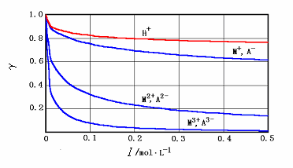
活度系数γ与离子强度I的关系
I一定，电荷多，γ小
电荷数一定，I越大， γ越小
0-0.1，0.1-0.5

Slide 9
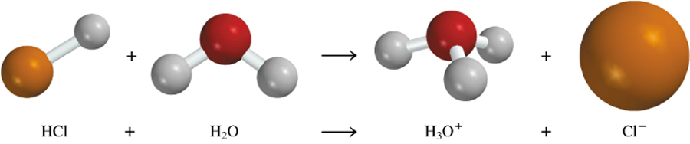
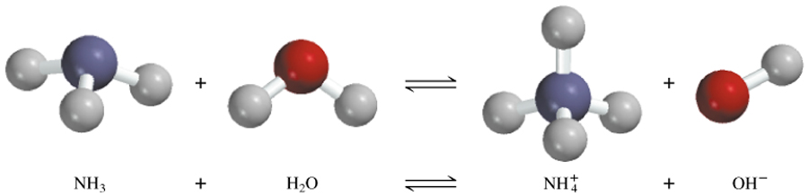
(2) 阿伦尼乌斯酸碱电离理论 (1887)
● 酸碱定义：凡是在水溶液中能够电离产生H⁺的物质叫作酸(acid)，能电离产生OH⁻的物质叫作碱(base)。

Slide 10
缺 点：
1) 并非只有含OH⁻的物质才具有碱性，如Na₂CO₃、Na₃PO₄等的水溶液也呈碱性；
2) 仅局限于水溶液体系，对非水体系的酸碱性无能为力。例如，在液氨中NH₄Cl和NaNH₂的反应
NH₄⁺ + NH₂⁻ 2NH₃

Slide 11

6.2 布朗斯特酸碱理论(质子酸碱理论)
能提供质子的是酸，能接受质子的就是碱，既能接受质子又能提供质子的就是两性物质。
酸 共轭碱 + 质子
HF F ⁻ + H⁺
H₂PO₄⁻ HPO₄²⁻ + H⁺
H₆Y²⁺ H₅Y⁺ + H⁺
NH₄⁺ NH₃ + H⁺
共轭酸碱对
酸碱半反应
通式: HA A⁻ + H⁺
由丹麦化学家布朗斯坦和英国化学家劳里于1923年分别提出
Notes:
酸碱滴定法是基于酸碱反应的滴定分析法，也叫中和滴定法。这种方法简便、快速，是广泛应用的分析方法之一。酸碱滴定法的理论基础是酸碱平衡理论，酸碱平衡是溶液中普遍存在的化学平衡，我们这本教材采用的是酸碱质子理论来处理有关平衡问题，对于平衡体系中的计算以代数法为主。在酸碱平衡中，能给出质子的是酸，能接受质子的就是碱，既能接受质子又能给出质子的就是两性物质。酸和其共轭碱之间相互转变达到一个平衡，这种平衡就是酸碱平衡。例如氢氟酸是一种酸，在溶液中它可以理解成氟离子和氢离子，磷酸二氢根的共轭碱是磷酸氢根，等等，用一个通式表达的话这些酸碱半反应可以写成下面的方程式，HA代表酸，A_代表对应的共轭碱

Slide 12
例: HF在水中的离解反应
半反应: HF (酸1） F⁻ （共轭碱1） + H⁺
半反应: H⁺ + H₂O （碱2） H₃O⁺ (共轭酸2）
总反应: HF + H₂O F⁻ + H₃O⁺
简写: HF F⁻ + H⁺
酸碱反应的实质是质子转移
共轭酸碱对必定同时存在

Slide 13
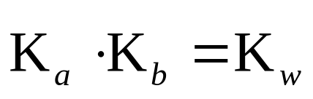
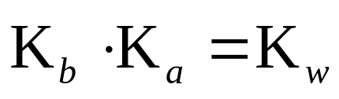

分子酸
分子碱
（1）
酸
阳离子酸
碱
阳离子碱
阴离子酸
阴离子碱
在共轭酸碱对中
既给出质子
（2）
两性物质或两性离子
又接受质子
HPO₄²⁻、H₂O
NH₄⁺
离子酸
（3）
无盐概念
NH₄Ac
Ac⁻
离子碱
（4）
共轭酸碱的强度互成反比
′
′
（5）
共轭酸碱的转化是可逆的
是酸、碱半反应，不能单独进行。

Slide 14
酸中有碱
HAc
碱可变酸
Ac⁻
相互依存
辨证关系
知酸便知碱
H₃PO₄
相互转化
知碱便知酸
NH₃
Cu²⁺、Zn²⁺
非酸非碱

Slide 15
● 酸碱质子理论的特点：
1) 酸和碱是通过给出和接受质子的共轭关系相互依存和相互转化的，每一个酸要表现出它的酸性必须有另一个碱同时存在才行，反之碱亦如此。可用“有酸才有碱，有碱才有酸，酸中有碱，碱可变酸”来描述酸碱关系。这是该理论与Arrhenius酸碱理论的区别之一。
2) 大大扩大了酸碱的范围。盐的概念似乎需要重新认识，例如NH₄Cl中的NH₄⁺是酸，NaAc中的Ac⁻是碱。
盐的水解实际上就是组成它的酸或碱与溶剂H₂O分子间的质子传递过程。从质子理论看，也是酸碱电离反应：
NH₄⁺ + H₂O H₃O⁺ + NH₃
Ac⁻ + H₂O HAc + OH⁻

Slide 16
3) 酸和碱既可以是分子型的，也可以是离子型的。还有一些两性电解质(ampholyte)，既能给出质子作为酸，也能接受质子作为碱，简称两性物。例如，HS⁻即为两性物：
HS⁻ + H₂O H₃O⁺ + S²⁻
HS⁻ + H₂O H₂S + OH⁻
4) 弱酸、弱碱与溶剂水分子间的质子传递反应，称为弱酸和弱碱的电离平衡(ionization equilibrium)。
HAc + H₂O H₃O⁺ + Ac⁻
Ac⁻ + H₂O HAc + OH⁻

Slide 17

酸碱反应类型及平衡常数
一元弱酸(碱)的解离反应
HA A⁻ + H⁺
A⁻ + H₂O HA + OH⁻
[H⁺][A⁻]
K_{a}^{θ} =
[HA]
[HA][OH⁻]
K_{b}^{θ} =
[A⁻]
注意：K_{a}^{θ} 无量纲，常简写为 K_{a}，简称为酸常数。此类液相反应压力的影响可以忽略不计。
Notes:
Ka是酸的解离常数

Slide 18
溶剂分子的质子自递反应
H₂O + H₂O H₃O⁺ + OH⁻ (25°C)
H₂O H⁺ + OH⁻ (25°C)
K_{w}= a_{H} ⁺ ⋅ a_{OH} ⁻ =1.0×10⁻¹⁴
共轭酸碱对(HA-A)的K_{a}与K_{b}的关系为
[H⁺][A⁻]
[HA][OH⁻]
K_{a} K_{b} = = K_{w}
[HA]
[A⁻]
pK_{a} + pK_{b} = pK_{w}= 14.00
Notes:
Kw质子自递常数对于水来说，25度时为1.0*10-14

Slide 19

多元酸碱的解离反应
K_{a1}
K_{a2}
K_{a3}
H₃PO₄ H₂PO₄⁻ HPO₄²⁻ PO₄³⁻
K_{b3}
K_{b2}
K_{b1}
pK_{b1} + pK_{a3} = 14.00
pK_{b2} + pK_{a2} = 14.00
pK_{b3} + pK_{a1}= 14.00
K_{w}
K_{bi} =
K_{a(n-i+1)}

Slide 20
酸碱中和反应(滴定反应)
K_{t} — 滴定反应常数
H⁺ + OH⁻ H₂O
（强酸+强碱）
H⁺ + Ac⁻ HAc
（强酸+弱碱）
OH⁻ + HAc H₂O + Ac⁻
（强碱+弱酸）
1
K_{t} = =10 ^{14.00}
K_{w}
1
K_{b}
K_{t} = =
K_{a}
K_{w}
1
K_{a}
K_{t} = =
K_{b}
K_{w}

Slide 21
6.3 路易斯酸碱理论（配位平衡章节）
路易斯酸：接受外来电子对，受体
正离子、金属离子：钠离子、烷基正离子、硝基正离子
受电子分子（缺电子化合物）：三氟化硼、三氯化铝、三氧化硫、二氯卡宾
分子中的极性基团：羰基、氰基
在有机化学中Lewis酸是亲电试剂
路易斯碱：给出电子对，给体
负离子：卤离子、氢氧根离子、烷氧基离子、烯烃、芳香化合物
带有孤电子对的化合物：氨、胺、醇、醚、硫醇、二氧化碳
在有机化学中Lewis碱是亲核试剂
Notes:
1.Lewis酸碱电子理论中只有酸、碱和酸碱络合物，没有盐的概念；
2.在酸碱电子理论中，一种物质究竟属于碱，还是属于酸，还是酸碱配合物，应该在具体反应中确定。在反应中起酸作用的是酸，起碱作用的是碱，而不能脱离具体反应来辨认物质的酸碱性。同一种物质，在不同的反应环境中，既可以做酸，也可以做碱。
3.正离子一般起酸的作用，负离子一般起碱的作用；AlCl3, SnCl2, FeCl3, BF3, SnCl4, BCl3, SbCl5等都是常见的Lewis酸；
4.这一理论的不足之处在于酸碱的特征不明显，无法判定酸碱的强弱，

Slide 22


6.4水溶液中酸碱平衡计算的一般原则
物料平衡 (Material (Mass) Balance):
各物种的平衡浓度之和等于其分析浓度（总浓度）。
电荷平衡 (Charge Balance):
溶液中正离子所带正电荷的总数等于负离子所带负电荷的总数(电中性原则)。
质子平衡 (Proton Balance):
溶液中酸失去质子数目等于碱得到质子数目。

Slide 23
物料平衡
各物种的平衡浓度之和等于其分析浓度（总浓度）
质量平衡方程（MBE）
2 × 10⁻³ mol/L ZnCl₂ 和 0.2 mol/L NH₃
[Cl⁻] = 4 × 10⁻³ mol/L
[Zn²⁺] +[Zn(NH₃) ²⁺] +[Zn(NH₃)₂²⁺] +[Zn(NH₃)₃²⁺] +[Zn(NH₃)₄²⁺] = 2 × 10⁻³ mol/L
[NH₃] +[Zn(NH₃) ²⁺] +2[Zn(NH₃)₂²⁺] +3[Zn(NH₃)₃²⁺] +4[Zn(NH₃)₄²⁺] = 0.2 mol/L
Notes:
物料平衡是指在一个化学平衡体系中，某一给定物质的总浓度，也就是分析浓度与各有关刑事平衡浓度之和相等，其数学表达式称为物料平衡方程例如2 × 10⁻³ mol/L ZnCl₂ 和 0.2 mol/L NH₃混合，[Cl⁻] = 4 × 10⁻³ mol/L ，它只有一种存在形式；[Zn²⁺] +[Zn(NH₃) ²⁺] +[Zn(NH₃)₂²⁺] +[Zn(NH₃)₃²⁺] +[Zn(NH₃)₄²⁺] = 2 × 10⁻³ mol/L
Zn的分析浓度为2 × 10⁻³ mol/L ，

Slide 24
电荷平衡
溶液中正离子所带正电荷的总数等于负离子所带负电荷的总数(电中性原则)。
电荷平衡方程（CBE)
Na₂C₂O₄水溶液
[Na⁺] + [H⁺] = [OH⁻] + [HC₂O₄⁻] + 2[C₂O₄²⁻]

Slide 25
质子平衡
溶液中酸失去质子数目等于碱得到质子数目。
质子条件式（PBE）
(1) 先选零水准 (大量存在,参与质子转移的物质)， 一般选取投料组分及H₂O
(2) 将零水准得质子产物写在等式左边,失质子产物写在等式
右边
(3) 浓度项前乘上得失质子数
Notes:
按照酸碱质子理论，酸碱反应的实质是质子的转移。溶液中酸碱反应的结果是有些物质失去质子，有些物质得到质子。很明显，得到质子的的量与失去质子的量应该相等，这就是所谓的质子平衡。根据质子得失数和相关组分的浓度列出的表达式称为质子平衡方程或质子条件式简称PBE。由于溶液中的酸碱组分往往有很多种，因此，列质子条件式的时候，需要知道哪些组分得质子，哪些组分失质子，在判断得失质子的时候，通常要选取一组酸碱组分作为参考水准或者成为零水准，。零水准通常选取投料组分及水。然后将将零水准得质子产物写在等式一边,失质子产物写在等式另一边，并且浓度项前乘上得失质子数。

Slide 26
例：Na₂HPO₄水溶液
零水准：H₂O、HPO₄²⁻
[H⁺] + [H₂PO₄⁻ ]+2[H₃PO₄] = [OH⁻] +[PO₄³⁻]
Na₂CO₃
零水准：H₂O、CO₃²⁻
[H⁺] + [HCO₃⁻] + 2[H₂CO₃] = [OH⁻]
Na(NH₄)HPO₄
零水准：H₂O、NH₄⁺、HPO₄²⁻
[H⁺] + [H₂PO₄⁻ ]+2[H₃PO₄] = [OH⁻] +[NH₃] + [PO₄³⁻]

Slide 27


6.5 酸度对弱酸（碱）各物种分布的影响
酸度和酸的浓度
酸度：溶液中H＋的平衡浓度或活度，通常用pH表示
pH= -lg [H⁺]
酸的浓度：酸的分析浓度，包含未解离的和已解离的 酸的浓度
对一元弱酸：c_{HA}＝[HA]+[A⁻]

Slide 28


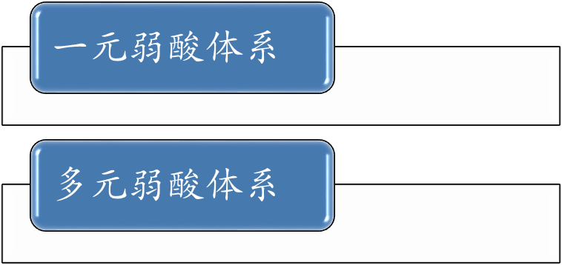
分布分数
分布分数：溶液中某酸碱组分的平衡浓度占其总浓度的
摩尔分数，用 x 表示(老版用“δ”表示)
“x” 将平衡浓度与总浓度联系起来
[HA]＝ x_{HA} c _{HA} , [A⁻]= x_{A-} c _{HA}

Slide 29
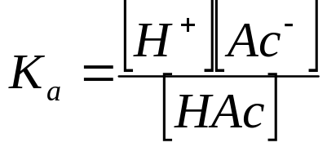
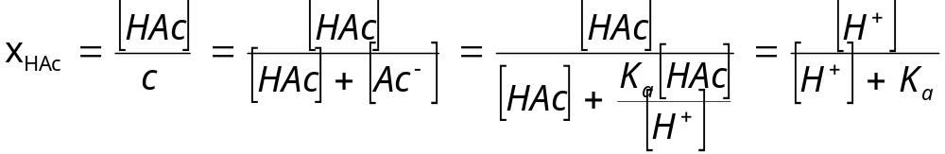
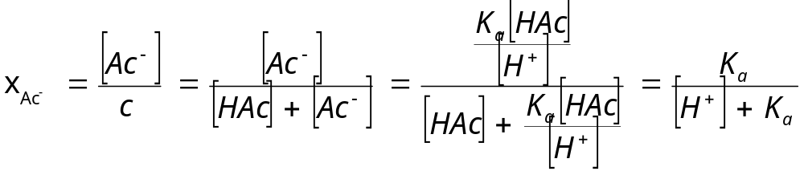
6.5.1 分布分数－一元弱酸
HAc H⁺ +Ac⁻
c_{HAc}=[HAc]+[Ac⁻]

Slide 30
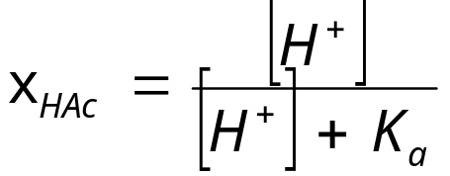
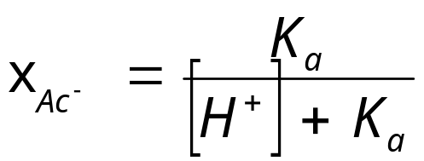
分布分数的一些特征
x 仅是pH和pK_{a} 的函数，与酸的分析浓度c无关
对于给定弱酸， x 仅与pH有关
x_{HA}＋ x_{Ac} -＝1

Slide 31
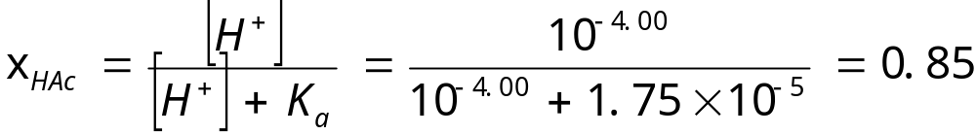
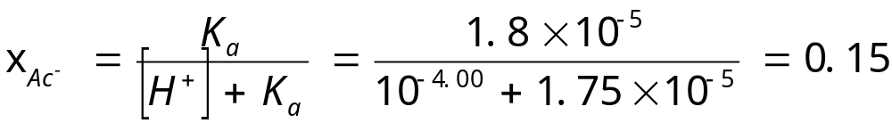
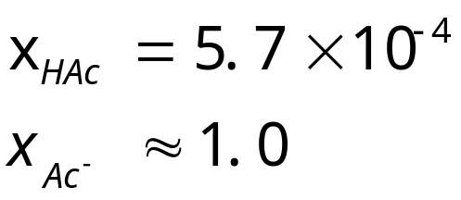
例 计算pH4.00和8.00时HAc的x_{HAc}、x_{Ac-}
解: 已知HAc的K_{a}=1.75×10⁻⁵
pH = 4.00时
pH = 8.00时

Slide 32
不同pH下的δ _{HA} 与δ_{A}⁻
pH | x _{HA} | x_{A}-
pK_{a}- 2.0 | 0.99 | 0.01
*pK_{a}- 1.3 | 0.95 | 0.05
pK_{a}- 1.0 | 0.91 | 0.09
*pK_{a} | 0.50 | 0.50
pK_{a}+ 1.0 | 0.09 | 0.91
*pK_{a}+ 1.3 | 0.05 | 0.95
pK_{a}+ 2.0 | 0.01 | 0.99
对于给定弱酸， x对pH作图→分布分数图

Slide 33
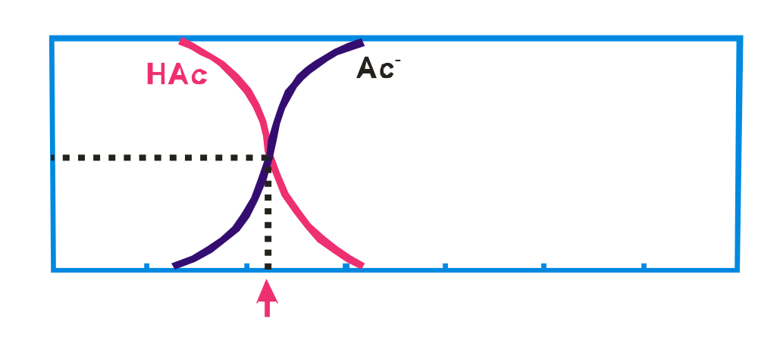
分布分数图
HAc的分布分数图（pK_{a}=4.76）
优势区域图
pK_{a}±1.3
Ac⁻
HAc
3.46 6.06
pH
4.76

Slide 34
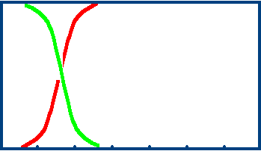
HF的分布分数图（pKa=3.18）
δ
1.0
0.5
0.0
HF
F⁻
0 2 4 6 8 10 12 pH
优势区域图
3.18
pK_{a}
3.18
HF F⁻
pH

Slide 35
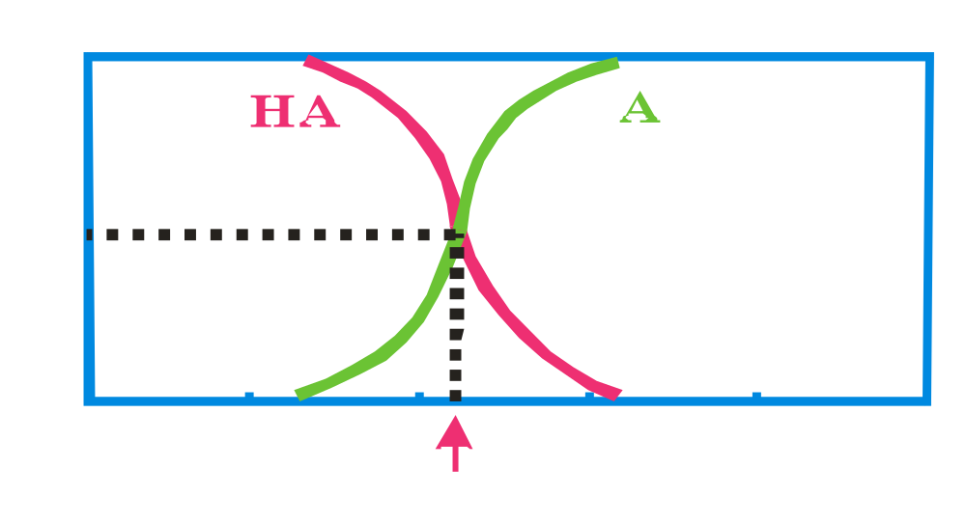
分布分数图的特征
HA的分布分数图（pK_{a}）
两条分布分数曲线相交于（pK_{a}，0.5）
pH<pK_{a}时，溶液中以HA为主
pH>pK_{a}时，溶液中以A⁻为主
优势区间为pK_{a} ±1.3（δ：0.05 ～0.95）

Slide 36
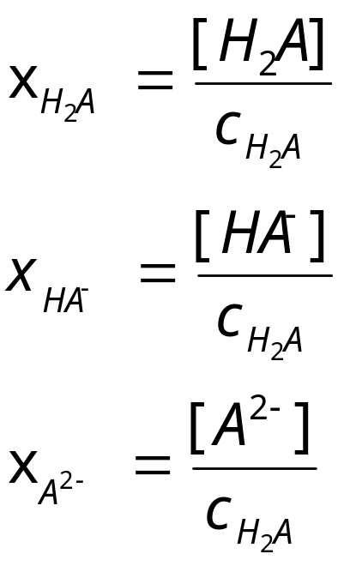
6.5.2 分布分数－多元弱酸
二元弱酸H₂A
H₂AH⁺+HA⁻ H⁺+A²⁻
物料平衡
酸碱解离平衡

Slide 37
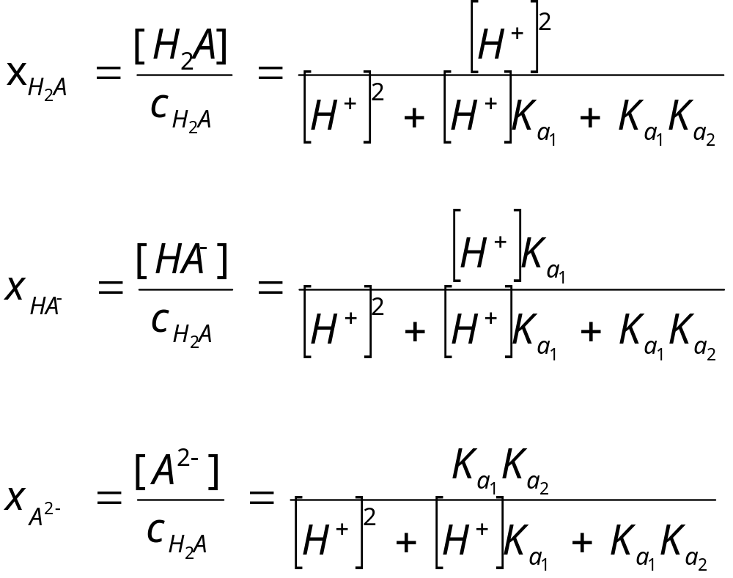
分布分数－多元弱酸
二元弱酸H₂A
H₂AH⁺+HA⁻ H⁺+A²⁻

Slide 38
n元弱酸H_{n}A
H_{n}AH⁺+H_{n-1}A⁻ … …  H⁺+HA^{(n-1)-}  H⁺+A^{n-}
K_{a1} K_{a2}..K_{an}
x₀
=
[H⁺]^{n} + [H⁺]^{n-1}K_{a1} +…+K_{a1} K_{a2}..K_{an}
分布分数定义
物料平衡
酸碱解离平衡
K_{a1} K_{a2}..K_{an-1}[H⁺]
=
x₁
[H⁺]^{n} + [H⁺]^{n-1}K_{a1} +…+K_{a1} K_{a2}..K_{an}
…
…
[H⁺]^{n}
=
x_{n}
[H⁺]^{n} + [H⁺]^{n-1}K_{a1} +…+K_{a1} K_{a2}..K_{an}
Notes:
书本上118页中有误

Slide 39
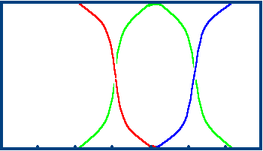
H₂CO₃的分布分数图
1.0
0.0
x
H₂CO₃
HCO₃⁻
CO₃²⁻
0 2 4 6 8 10 12 pH
优势区域图
6.38
pK_{a1}
10.25
pK_{a2}
H₂CO₃ HCO₃⁻ CO₃²⁻
△pK_{a} = 3.87

Slide 40
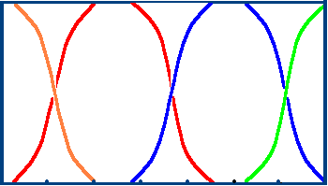
磷酸(H₃A)的分布分数图
δ
1.0
0.0
H₂PO₄⁻
HPO₄²⁻
H₃PO₄
PO₄³⁻
0 2 4 6 8 10 12 pH
优势区域图
2.16 pK_{a} 5.05 7.21 pK_{a} 5.11 12.32
pK_{a1} pK_{a2} pK_{a3}
H₃PO₄ H₂PO₄⁻ HPO₄²⁻ PO₄³⁻

Slide 41
分布分数的总结
K_{a1} K_{a2}..K_{an}
x₀
=
[H⁺]^{n} + [H⁺]^{n-1}K_{a1} +…+K_{a1} K_{a2}..K_{an}
K_{a1} K_{a2}..K_{an-1}[H⁺]
=
x₁
[H⁺]^{n} + [H⁺]^{n-1}K_{a1} +…+K_{a1} K_{a2}..K_{an}
…
…
[H⁺]^{n}
=
x_{n}
[H⁺]^{n} + [H⁺]^{n-1}K_{a1} +…+K_{a1} K_{a2}..K_{an}
x 仅是pH和pK_{a} 的函数，与酸的分析浓度c无关
对于给定弱酸， x 仅与pH有关

Slide 42
6.6 酸碱溶液[H⁺]的计算
酸碱溶液的几种类型
一. 强酸碱
二. 一元弱酸碱 HA
多元弱酸碱 H₂A, H₃A
三. 两性物质 HA⁻
四. 共轭酸碱 HA+A⁻
五. 混合酸碱 强+弱. 弱+弱

Slide 43
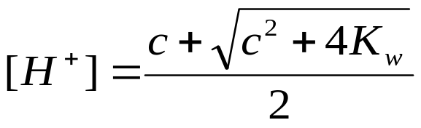
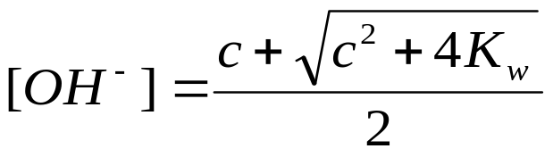
1 强酸碱溶液
强酸(HCl):
强碱(NaOH):
质子条件: [H⁺] = [Cl⁻]+ [OH⁻]
最简式: [H⁺] = c_{HCl}
质子条件: [H⁺] + c_{NaOH} = [OH⁻]
最简式: [OH⁻] = c_{NaOH}
c_{HCl}=10^{-5.0} and 10^{-8.0} mol·L⁻¹, pH=?
Notes:
强酸强碱在溶液中全部解离，故在一般情况下，酸度的计算比较简单。如0.1mol/L的HCl溶液中，其H+的浓度也是0.1mol/L,但当其浓度很稀时

Slide 44
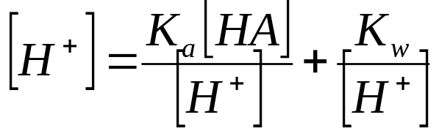
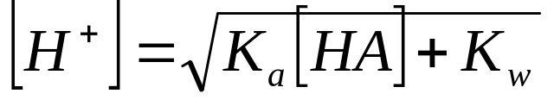
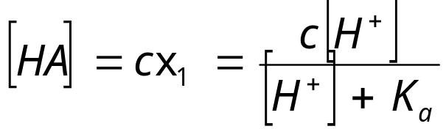
2 弱酸碱溶液
一元弱酸(HA)
质子条件式: [H⁺]=[A⁻]+[OH⁻]
平衡关系式
精确关系式
代入表达式
展开则得一元三次方程, 数学处理麻烦!

Slide 45
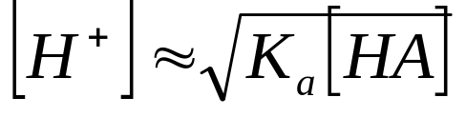
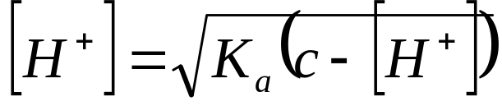
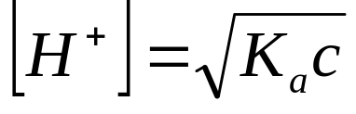
精确关系式
若: K_{a}c≥20K_{w} , 忽略K_{w} (即忽略水的酸性)
根据物料平衡和质子条件式：
K_{a}c≥20K_{w}时近似式
K_{a}c≥20K_{w}，c/K_{a}≥500时最简式

Slide 46
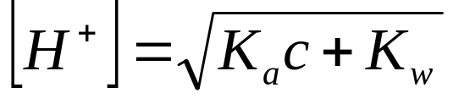
极稀溶液：
精确关系式
若K_{a}c<20K_{w}，c/K_{a}>500则酸的解离可以忽略 ，[HA]≈ c
近似式

Slide 47
精确表达式：
(1) K_{a}c≥20K_{w :}
(2) c/K_{a}≥500 :
(3) K_{a}c≥20K_{w,} c/K_{a}≥500 :
(最简式)

Slide 48
例 计算0.20mol·L⁻¹ Cl₂CHCOOH 的pH.(pK_{a}=1.26)
解: K_{a}c =10^{-1.26}×0.20=10^{-1.96}>>20K_{w}
c/K_{a} = 0.20 / 10^{-1.26} =10^{0.56} ＜500
故近似式:
解一元二次方程: [H⁺]=10^{-1.09} 则pH=1.09
如不考虑酸的离解(用最简式:pH=0.98)

Slide 49
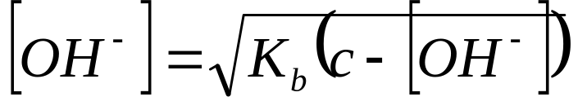
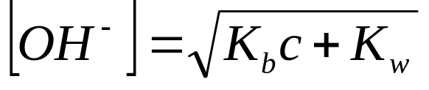
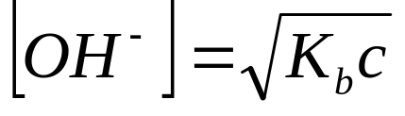
一元弱碱(B⁻)
质子条件式: [H⁺]+ [HB] =[OH⁻]
处理方式与一元弱酸类似，用K_{b} 代替K_{a}，[OH⁻]代替[H⁺]
一元弱酸的公式可直接用于一元弱碱的计算
(1) K_{b}c≥20K_{w :}
(2) c/K_{b}≥500 :
(3) K_{b}c≥20K_{w,} c/K_{b}≥500 :
(最简式)
直接求出：[OH⁻], 再求[H⁺]
pH=14-pOH

Slide 50
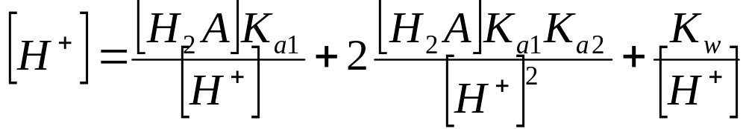
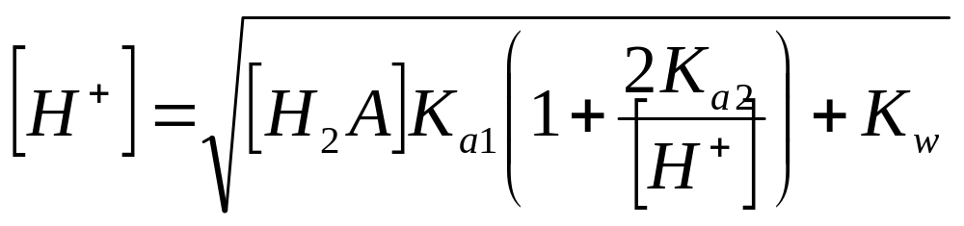
多元弱酸溶液
二元弱酸(H₂A)
质子条件:
[H⁺] = [HA⁻] + 2[A²⁻] + [OH⁻]
酸碱平衡关系
精确表达式：

Slide 51
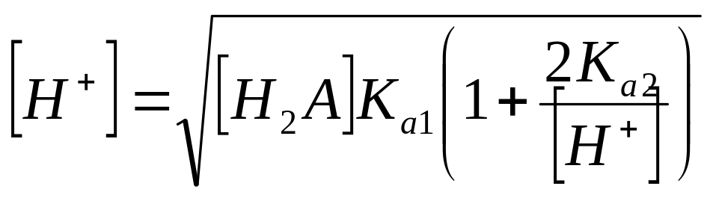
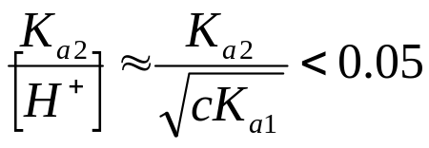
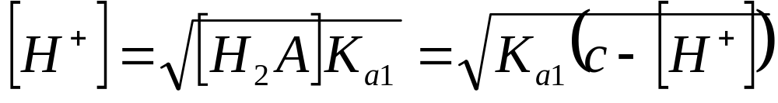
精确表达式：
(1) K_{a1}c>20K_{w} ，K_{w}可忽略不计
若 ，则有

Slide 52
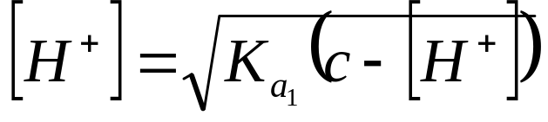
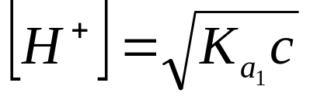
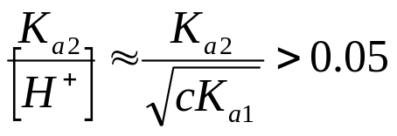
精确表达式：
(1) K_{a1}c>20K_{w :}
(2) K_{a1}c>20K_{w,} c/K_{a1} >500 :
(3) K_{a1}c>20K_{w :}
则采用迭代法
Notes:
迭代法先以分析浓度代替平衡浓度，用最简式或者近似式计算氢离子的近似浓度，再根据氢离子的浓度计算酸的平衡浓度，并将其带入氢离子的计算式中求氢离子浓度的二级近似值，如此反复计算，直到所得氢离子的浓度基本不变化此即该溶液的氢离子浓度。

Slide 53
在多元弱酸溶液中，[H₃O⁺]主要决定于第一步电离，计算溶液 [H₃O⁺] 时均可忽略第二、第三步电离而将多元酸当作一元酸处理。
由此导致的一个必然结果是：在二元弱酸 H₂A 溶液中
[A²⁻] ≈ K_{a2}
酸根的浓度与该酸的起始浓度无关，K_{a2}越小，酸根的浓度越低。

Slide 54

3 两性物质溶液
两性物质：在溶液中既起酸(给质子)、又起碱（得质子）
的作用
多元酸的酸式盐 Na₂HPO₄, NaH₂PO₄,
弱酸弱碱盐 NH₄Ac
氨基酸

Slide 55
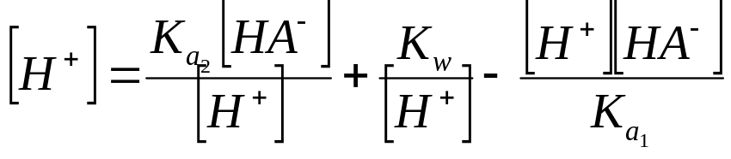
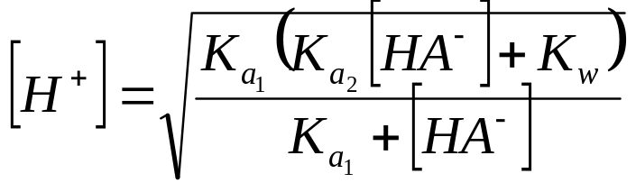
酸式盐 NaHA
质子条件: [H⁺]+[H₂A]=[A² ⁻]+[OH⁻]
酸碱平衡关系式
精确表达式:

Slide 56
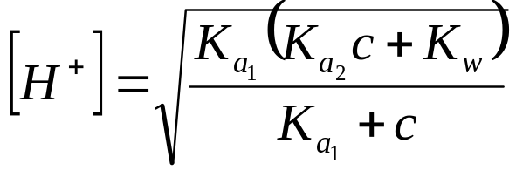
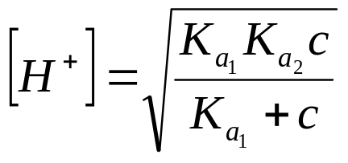
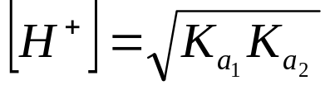
酸式盐 NaHA
精确表达式:
若: K_{a1}>>K_{a2}, [HA⁻]≈c (ΔpK_{a}≥3.2)
近似计算式:
若K_{a2}c >20K_{w} 则 K_{w}可忽略
若 c > 10K_{a1}, 则K_{a1}+c ≈c
最简式:

Slide 57
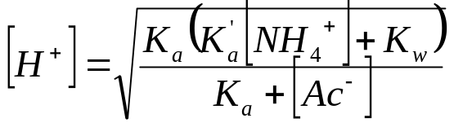
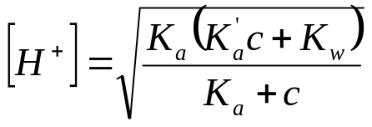


弱酸弱碱盐 NH₄Ac
质子条件式: [H⁺] + [HAc] = [NH₃] + [OH⁻]
精确表达式:
K_{a}’ NH₄⁺
K_{a} HAc
酸碱平衡关系
[NH₄⁺] ≈ [Ac⁻]≈c
近似计算式:
若K_{a}’c >20K_{w} 则 K_{w}可忽略
c > 10 K_{a}
最简式:

Slide 58
例 计算 0.0010 mol/L CH₂ClCOONH₄ 溶液的pH
CH₂ClCOOH: K_{a}=1.4×10⁻³
NH₃: K_{b}=1.8×10⁻⁴ K_{a}’=5.6×10⁻¹⁰
K_{a}’c ≥ 20K_{w} , c<10K_{a}
pH = 6.24

Slide 59




氨基酸 H₂N-R-COOH
质子条件式: [H⁺] + [⁺H₃N-R-COOH] = [H₂N-R-COO⁻] + [OH⁻]
精确表达式:
酸碱平衡关系
[H₂N-R-COOH] ≈c
近似计算式:
若K_{a2}c >20K_{w} 则 K_{w}可忽略
c > 10 K_{a1}
最简式:

Slide 60

4. 共轭酸碱体系
c_{a}mol/L HA+ c_{b}mol/L NaA
物料平衡: [HA] + [A⁻] = c_{a} + c_{b}
电荷平衡: [H⁺] + [Na⁺] = [OH⁻] + [A⁻]
[HA] = c_{a} - [H⁺] + [OH⁻]
[A⁻] = c_{a} + c_{b}-[HA]
= c_{b} + [H ⁺]-[OH⁻]
+)
PBE：[HA]=c_{a}+[OH⁻]-[H⁺]
[A⁻] = c_{b}+[H⁺]-[OH⁻]

Slide 61





pH < 6 (酸性),略去[OH⁻]
pH > 8 (碱性),略去[H⁺]
若c_{a} ≥ 20[H⁺]; c_{b} ≥ 20[H⁺],
或c_{a} ≥ 20[OH⁻]; c_{b} ≥ 20[OH⁻],

Slide 62
计算方法：
(1) 先按最简式计算[OH⁻]或[H⁺]。
(2) 再计算[HA]或[A⁻],看其是否可以忽略.如果不能忽略,再
按近似式计算。
通常情况下，由共轭酸碱对组成的缓冲溶液可以用最简式直接计算pH

Slide 63


例
(1) 0.10 mol/L NH₄Cl – 0.20 mol/L NH₃
先按最简式:
∵c_{a}>>[OH⁻], c_{b}>>[OH⁻] ∴结果合理 pH=9.56
(2) 0.080 mol/L二氯乙酸 – 0.12mol/L二氯乙酸钠
先用最简式求得 [H⁺]＝0.033 mol/L
应用近似式:
解一元二次方程，[H⁺]=10^{-1.67} mol·L⁻¹ , pH=1.67

Slide 64


5. 混合酸碱体系
强酸(HCl) +弱酸(HA)
质子条件: [H⁺] = c_{HCl} + [A⁻] + [OH⁻]
酸碱平衡关系
(精确式)
(近似式)
忽略弱酸的离解: [H⁺] ≈ c _{HCl} (最简式)

Slide 65


强碱(NaOH) +弱碱(B⁻)
质子条件: [H⁺] + [HB] + c_{NaOH} = [OH⁻]
(精确式)
(近似式)
忽略弱碱的离解: [OH⁻] ≈ c_{NaOH} (最简式)

Slide 66




两弱酸(HA+HB)溶液
质子条件: [H⁺] = [A⁻] + [B⁻] + [OH⁻]
精确表达式:
溶液弱酸性，忽略[OH⁻]
近似计算式:
[HA] ≈c_{HA}， [HB] ≈c_{HB}
K_{HA} c_{HA} >>K_{HB} c_{HB}
最简式:

Slide 67



弱酸+弱碱(HA+B⁻)溶液
质子条件: [H⁺] + [HB] = [A⁻] + [OH⁻]
酸碱平衡关系
起始浓度大，酸碱性弱，忽略[OH⁻]、 [H⁺]
[HA]≈ c_{HA} [B⁻]≈c_{HB}

Slide 68
酸碱溶液[H⁺]的计算总结
质子条件
物料平衡
电荷平衡
酸碱平衡关系
[H⁺]的精确表达式
近似处理
[H⁺]的近似计算式和最简式
综合考虑、分清主次、合理取舍、近似计算

